Slide 1
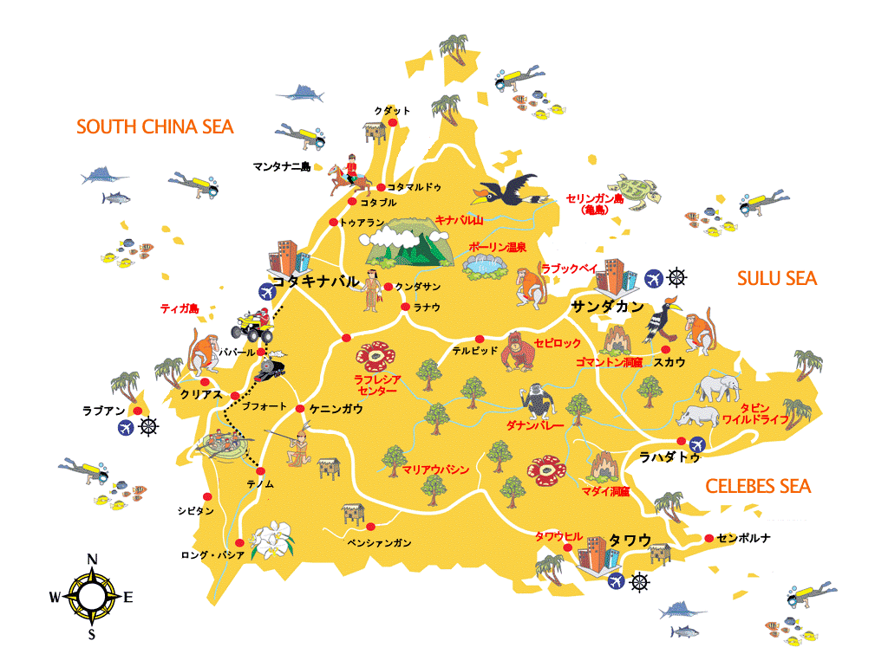
Notes:
まず、こちらはサバ州全体の地図となります。
真ん中上部分にキナバル山、その左手にコタキナバル市内、右側が東海岸となり、有名なセピロックオランウータンセンターのあるサンダカンや、ダイビングで有名なシパダン島もこちらにございます。また、野生動物が多く見れる場所・ラハダトのタビンやダナンバレーもこちら東海岸にございます。ただ、残念ながら東海岸は現在外務省の危険度情報が発令されている地域でもございます。

Slide 2
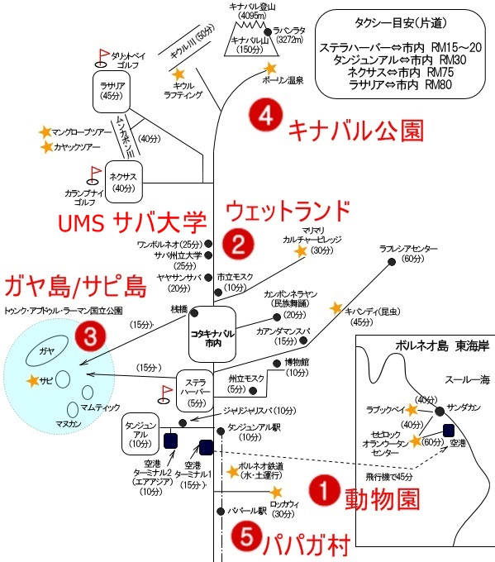
2. KARIYA/YOSHIE MS
Notes:
まず、こちらお手元にお配りしております地図をご覧いただけますか。こちらがアクティビティの行われる大まかな位置関係となります。

Slide 3
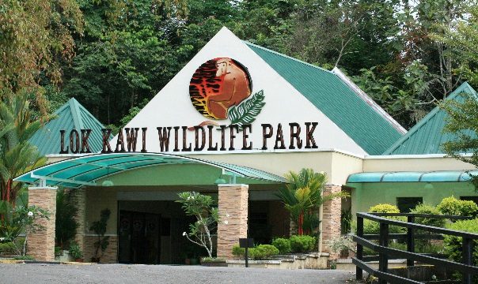
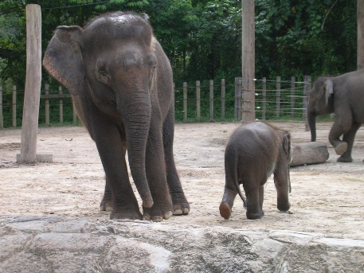
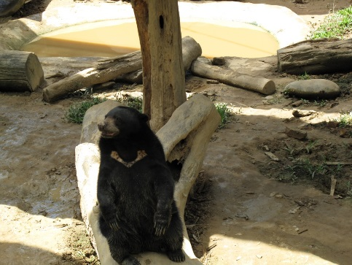
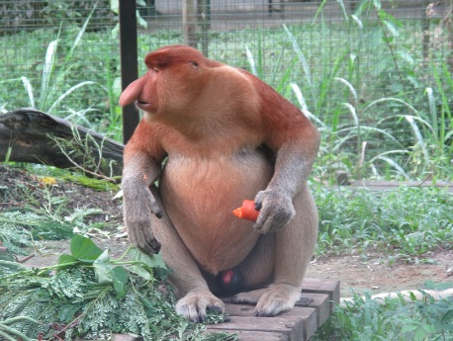
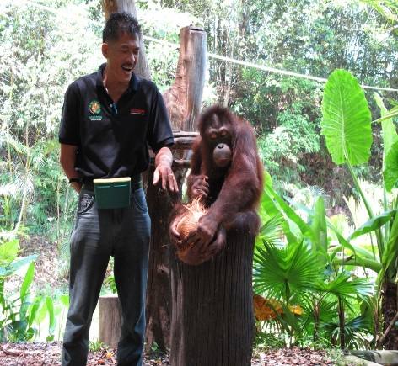
1. ロッカウイ動物園でドクターロサから動物に関しての講和
09：00
09：30
09：30
10：15
動物園内見学
ホテル出発
ロッカウイ動物園到着
ドクターロサからの動物の生態系に関しての講和（最大約60名様）
14：00
ホテル到着
12：00
11：15
動物園出発、
レストランで昼食
アニマルショー 見学
■アニマルショーは１日２回（11:15,15:15)
金曜日は
アニマルショー無
ピグミー象、テングザル、オランウータン、マレー熊等
Notes:
ドクターロサは通常ロッカウイ動物園内の動物の体調管理をしている獣医さんで、彼女からロッカウイにいる動物等の話を動物園内の会議室にてお聞きいただきます。約1時間程度で英語での講和となりますが、通訳はそのつどガイドが行います。講和終了後は、個人もしくはグループに分かれて動物園内のピグミーゾウや、テングザル、オランウータン、マレーグマ等見学できます。11：15分からアニマルショーが始まりますのでそれまでに再集合し、ヘビやオウムなどのショーを見学します。写真にはありますが、オランウータンのショーは現在かわいそうということで取りやめになっております。

